Slide 1
L01 · Codex + FDE
先看终局：一次可验证的 AI 交付怎样完成
主线：20 台订单撞上 8 台库存：先让业务账与工程证据账互相对质
FlowERP × 自进化研发交付工作台
01
Notes:
课堂类型：事故复盘
本页判断：先看终局：一次可验证的 AI 交付怎样完成
课程主线：20 台订单撞上 8 台库存：先让业务账与工程证据账互相对质
讲授动作：先让学员判断，再运行真实命令或核对权威状态。
停顿点：学生能说明本页证据如何改变判断后再继续。
交接物：本页判断、证据缺口或运行产物。
验证入口：python -X utf8 -m workbench.cli demo
边界：模型解释只能提出假设，不能替代权威状态
[Sources]
- D:\work\CodexFDE\docs\courses\L01-先看终局-一次可验证的AI交付.md
- D:\work\CodexFDE\course\tasks\L01-终局与冷启动.md
- D:\work\CodexFDE\AGENTS.md
[/Sources]

Slide 2
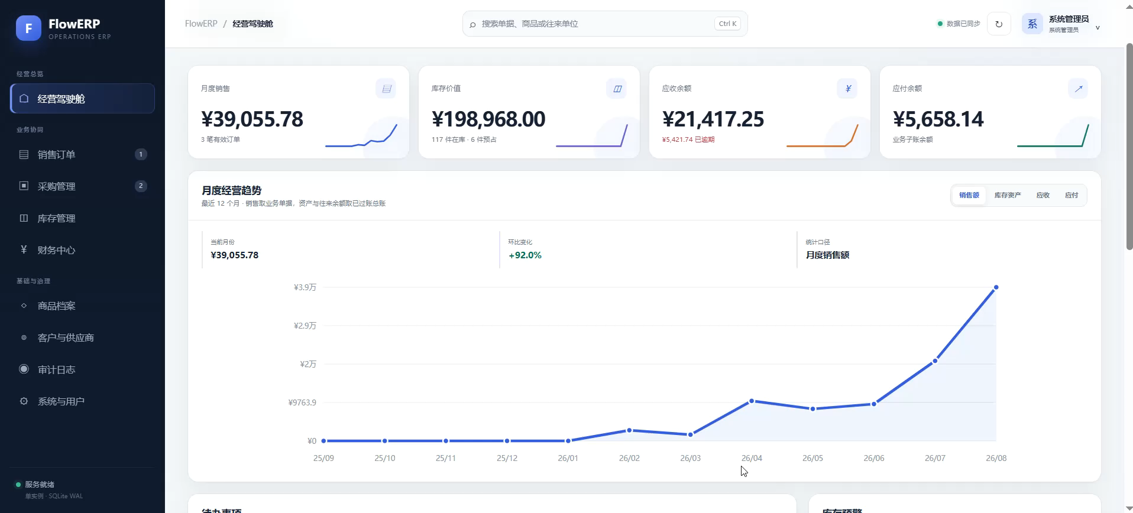
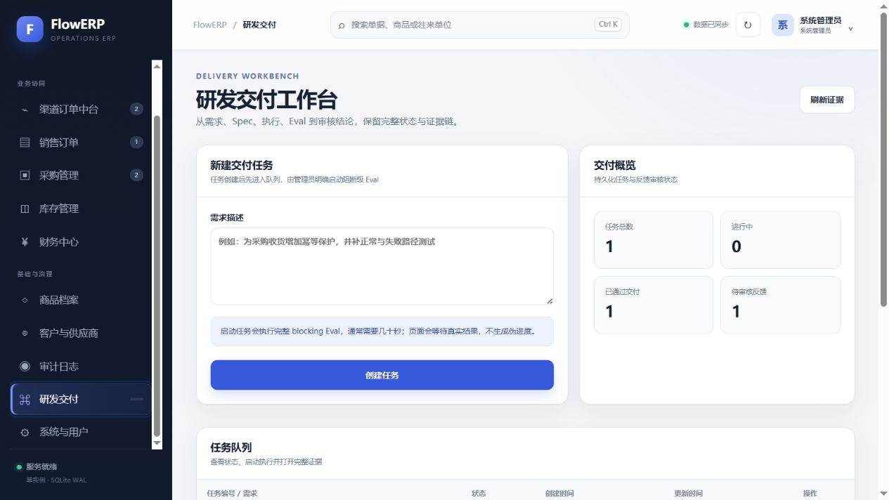
L01 · 真实项目截图
// LIVE STATE + PROOF
先看事故现场：12 台缺口不能被页面文案抹平
FlowERP 研发交付工作台显示一条可查询任务
02
Notes:
课堂类型：事故复盘
本页判断：先看事故现场：12 台缺口不能被页面文案抹平
课程主线：20 台订单撞上 8 台库存：先让业务账与工程证据账互相对质
讲授动作：先让学员判断，再运行真实命令或核对权威状态。
停顿点：学生能说明本页证据如何改变判断后再继续。
交接物：本页判断、证据缺口或运行产物。
验证入口：python -X utf8 -m workbench.cli demo
边界：模型解释只能提出假设，不能替代权威状态
[Sources]
- D:\work\CodexFDE\docs\courses\L01-先看终局-一次可验证的AI交付.md
- D:\work\CodexFDE\course\tasks\L01-终局与冷启动.md
- D:\work\CodexFDE\docs\courses\assets\web-20-delivery-task-live.png
- D:\work\CodexFDE\AGENTS.md
[/Sources]

Slide 3
L01 · 事故复盘
页面全绿，SQLite 仍可能在撒谎
01
02
03
04
只看表面
只看输出
只看历史
真正标准
缺货后只看错误提示，不检查 re
served 是否仍为 0
Agent 说完成
不等于权威状态正确
相似经验
不等于当前合同
结果、轨迹、责任
三者同时成立
本页只解决一个冲突：缺货后只看错误提示，不检查 reserved 是否仍为 0
裁决标准：整单预占必须原子化；失败不能留下部分写入
03
Notes:
课堂类型：事故复盘
本页判断：页面全绿，SQLite 仍可能在撒谎
课程主线：20 台订单撞上 8 台库存：先让业务账与工程证据账互相对质
讲授动作：先让学员判断，再运行真实命令或核对权威状态。
停顿点：学生能说明本页证据如何改变判断后再继续。
交接物：本页判断、证据缺口或运行产物。
验证入口：python -X utf8 -m workbench.cli demo
边界：模型解释只能提出假设，不能替代权威状态
[Sources]
- D:\work\CodexFDE\docs\courses\L01-先看终局-一次可验证的AI交付.md
- D:\work\CodexFDE\course\tasks\L01-终局与冷启动.md
- D:\work\CodexFDE\AGENTS.md
[/Sources]

Slide 4
L01 · 先下注
先签字：你现在敢承诺到哪一层
01
02
03
生成代码算哪层完成？
退出码为 0 就能发布吗？
陌生仓库先查哪三类信息？
写下当前判断与证据需求
写下反证条件与不变状态
写下最大风险与责任边界
第一次签字｜逐题提交：判断 + 依据 + 最大风险
课堂收件物：REQ-ECOM-001 需求卡与双账本
先独立签字；提交后再进入 Markdown 查证
04
Notes:
课堂类型：事故复盘
本页判断：先签字：你现在敢承诺到哪一层
课程主线：20 台订单撞上 8 台库存：先让业务账与工程证据账互相对质
讲授动作：读完三项裁决问题后停止翻页，不显示方法答案。
停顿点：收齐“选择 + 依据 + 最大风险”的第一次签字后再继续。
交接物：第一次签字。
验证入口：python -X utf8 -m workbench.cli demo
边界：模型解释只能提出假设，不能替代权威状态
[Sources]
- D:\work\CodexFDE\docs\courses\L01-先看终局-一次可验证的AI交付.md
- D:\work\CodexFDE\course\tasks\L01-终局与冷启动.md
- D:\work\CodexFDE\AGENTS.md
[/Sources]

Slide 5
L01 · 事故复盘
同一宗 20/8/12 事件必须走完两本账
CONTRACT
CONTROL
REPAIR
OPERATE
V1
V2
V3
主线不断档：20 台订单撞上 8 台库存：先让业务账与工程证据账互相对质
绑定订单与库存对象
核对 reserved=0
Harness 独立复验
陌生人可接手
REQ-ECOM-001
SQLite 快照
report.json
证据索引
结业判定：API、SQLite、事件链与 Blocking Eval 一致
不是概念清单，而是同一事件连续形成的可验收版本
V0
05
Notes:
课堂类型：事故复盘
本页判断：同一宗 20/8/12 事件必须走完两本账
课程主线：20 台订单撞上 8 台库存：先让业务账与工程证据账互相对质
讲授动作：先让学员判断，再运行真实命令或核对权威状态。
停顿点：学生能说明本页证据如何改变判断后再继续。
交接物：本页判断、证据缺口或运行产物。
验证入口：python -X utf8 -m workbench.cli demo
边界：模型解释只能提出假设，不能替代权威状态
[Sources]
- D:\work\CodexFDE\docs\courses\L01-先看终局-一次可验证的AI交付.md
- D:\work\CodexFDE\course\tasks\L01-终局与冷启动.md
- D:\work\CodexFDE\AGENTS.md
[/Sources]

Slide 6
L01 · 系统边界
十一概念不是名词表，而是一套交付系统
01
CONTEXT / 读什么
当前事实、版本、来源与排除理由
workbench/
02
EXECUTION / 做什么
Agent 只执行有 Schema、有授权的动作
python -X utf8 -m workbench.cli demo
03
CONTROL / 何时停
整单预占必须原子化；失败不能留下部分写入
Harness · Loop · Graph
04
CONNECTION / 接什么
MCP 负责连接，Tool 负责一次动作
MCP · Tools · Router
05
MEMORY / 继承什么
模型解释只能提出假设，不能替代权威状态
来源 · Scope · 版本 · ACL
飞轮：REQ-ECOM-001 需求卡与双账本 → 把跨会话不变量写进 AGENTS.md
06
Notes:
课堂类型：事故复盘
本页判断：十一概念不是名词表，而是一套交付系统
课程主线：20 台订单撞上 8 台库存：先让业务账与工程证据账互相对质
讲授动作：先让学员判断，再运行真实命令或核对权威状态。
停顿点：学生能说明本页证据如何改变判断后再继续。
交接物：本页判断、证据缺口或运行产物。
验证入口：python -X utf8 -m workbench.cli demo
边界：模型解释只能提出假设，不能替代权威状态
[Sources]
- D:\work\CodexFDE\docs\courses\L01-先看终局-一次可验证的AI交付.md
- D:\work\CodexFDE\course\tasks\L01-终局与冷启动.md
- D:\work\CodexFDE\AGENTS.md
[/Sources]

Slide 7
L01 · 事故复盘
一次可信交付只有四个可裁决动作
本讲只推进一条因果链：20 台订单撞上 8 台库存：先让业务账与工程证据账互相对质
01
02
03
04
先定义交付结果
核对 20/8/12 状态
追踪一次受控执行
用双证据裁决
workbench/
整单预占必须原子化；失败不能留下部分写入
python -X utf8 -m workbench…
API、SQLite、事件链与 Blocking Ev…
EXIT → REQ-ECOM-001 需求卡与双账本 ｜ 下一断点：把跨会话不变量写进 AGENTS.md
07
Notes:
课堂类型：事故复盘
本页判断：一次可信交付只有四个可裁决动作
课程主线：20 台订单撞上 8 台库存：先让业务账与工程证据账互相对质
讲授动作：先让学员判断，再运行真实命令或核对权威状态。
停顿点：学生能说明本页证据如何改变判断后再继续。
交接物：本页判断、证据缺口或运行产物。
验证入口：python -X utf8 -m workbench.cli demo
边界：模型解释只能提出假设，不能替代权威状态
[Sources]
- D:\work\CodexFDE\docs\courses\L01-先看终局-一次可验证的AI交付.md
- D:\work\CodexFDE\course\tasks\L01-终局与冷启动.md
- D:\work\CodexFDE\AGENTS.md
[/Sources]

Slide 8
L01 · 真实项目截图
// LIVE STATE + PROOF
驾驶舱只负责暴露信号，不负责替数据库判真
FlowERP 研发交付工作台显示一条可查询任务
08
Notes:
课堂类型：事故复盘
本页判断：驾驶舱只负责暴露信号，不负责替数据库判真
课程主线：20 台订单撞上 8 台库存：先让业务账与工程证据账互相对质
讲授动作：先让学员判断，再运行真实命令或核对权威状态。
停顿点：学生能说明本页证据如何改变判断后再继续。
交接物：本页判断、证据缺口或运行产物。
验证入口：python -X utf8 -m workbench.cli demo
边界：模型解释只能提出假设，不能替代权威状态
[Sources]
- D:\work\CodexFDE\docs\courses\L01-先看终局-一次可验证的AI交付.md
- D:\work\CodexFDE\course\tasks\L01-终局与冷启动.md
- D:\work\CodexFDE\docs\courses\assets\web-20-delivery-task-live.png
- D:\work\CodexFDE\AGENTS.md
[/Sources]

Slide 9
L01 · 阻断级验收
先证明缺货失败没有留下部分预占
同一条规则必须用红灯和绿灯同时证明：整单预占必须原子化；失败不能留下部分写入
QUALITY GATE
FAIL
PASS
已知错误实现
独立 Harness 报告
缺货后只看错误提示，不检查 rese rved 是否仍为 0
API、SQLite、事件链与 Blocking Eval…
失败后不变
具名验收
模型解释只能提出假设，不能替代权威状态
REQ-ECOM-001 需求卡与双账本
只有 PASS + 证据 + 责任人才能进入下一状态
09
Notes:
课堂类型：事故复盘
本页判断：先证明缺货失败没有留下部分预占
课程主线：20 台订单撞上 8 台库存：先让业务账与工程证据账互相对质
讲授动作：先让学员判断，再运行真实命令或核对权威状态。
停顿点：学生能说明本页证据如何改变判断后再继续。
交接物：本页判断、证据缺口或运行产物。
验证入口：python -X utf8 -m workbench.cli demo
边界：模型解释只能提出假设，不能替代权威状态
[Sources]
- D:\work\CodexFDE\docs\courses\L01-先看终局-一次可验证的AI交付.md
- D:\work\CodexFDE\course\tasks\L01-终局与冷启动.md
- D:\work\CodexFDE\AGENTS.md
[/Sources]

Slide 10
L01 · 仓库落点
接手仓库先找四类权威对象
PROJECT_TREE
├─ workbench/
领取需求并生成任务
├─ flowerp/
订单、库存与采购权威账
├─ eval/
统一质量裁决入口
├─ web/
可见状态但非权威本身
└─ course/tasks/
目标卡、命令卡、验收卡
COMMAND // python -X utf8 -m workbench.cli demo · PROOF // API、SQLite、事件链与 Blocking Eval 一致
10
Notes:
课堂类型：事故复盘
本页判断：接手仓库先找四类权威对象
课程主线：20 台订单撞上 8 台库存：先让业务账与工程证据账互相对质
讲授动作：先让学员判断，再运行真实命令或核对权威状态。
停顿点：学生能说明本页证据如何改变判断后再继续。
交接物：本页判断、证据缺口或运行产物。
验证入口：python -X utf8 -m workbench.cli demo
边界：模型解释只能提出假设，不能替代权威状态
[Sources]
- D:\work\CodexFDE\docs\courses\L01-先看终局-一次可验证的AI交付.md
- D:\work\CodexFDE\course\tasks\L01-终局与冷启动.md
- D:\work\CodexFDE\AGENTS.md
[/Sources]

Slide 11
L01 · 验收矩阵
交付成熟度取决于结论能否被推翻
每一行都改变一个可观察状态，并留下下一步所需证据。
对象 / 风险
现场动作
留下资产
过关证据
01
绑定订单与库存对象
workbench/
REQ-ECOM-001
模糊需求
02
核对 reserved=0
flowerp/
SQLite 快照
页面反馈
03
Harness 独立复验
eval/
report.json
模型结论
04
陌生人可接手
web/
API、SQLite、事件链与 Blocking Eval 一致
一次演示
11
Notes:
课堂类型：事故复盘
本页判断：交付成熟度取决于结论能否被推翻
课程主线：20 台订单撞上 8 台库存：先让业务账与工程证据账互相对质
讲授动作：先让学员判断，再运行真实命令或核对权威状态。
停顿点：学生能说明本页证据如何改变判断后再继续。
交接物：本页判断、证据缺口或运行产物。
验证入口：python -X utf8 -m workbench.cli demo
边界：模型解释只能提出假设，不能替代权威状态
[Sources]
- D:\work\CodexFDE\docs\courses\L01-先看终局-一次可验证的AI交付.md
- D:\work\CodexFDE\course\tasks\L01-终局与冷启动.md
- D:\work\CodexFDE\AGENTS.md
[/Sources]

Slide 12
第二次签字：是否改判
→ 打开 VS Code
12
Notes:
课堂类型：事故复盘
本页判断：事故没有结束：下一次会话怎样继承规则？
课程主线：20 台订单撞上 8 台库存：先让业务账与工程证据账互相对质
讲授动作：切换到 VS Code，运行本讲任务；不要在 PPT 中代替学生执行。
停顿点：取得新的运行证据后，完成第二次签字。
交接物：VS Code 任务与第二次签字。
验证入口：python -X utf8 -m workbench.cli demo
边界：模型解释只能提出假设，不能替代权威状态
[Sources]
- D:\work\CodexFDE\docs\courses\L01-先看终局-一次可验证的AI交付.md
- D:\work\CodexFDE\course\tasks\L01-终局与冷启动.md
- D:\work\CodexFDE\AGENTS.md
[/Sources]

